Slide 2
Automatsko testiranje Cypress workshop
Miona Jovićević i Jelena Milošević

Slide 3
01
02
03
04
05
06
07
08
Šta je Cypress
Prednosti i ograničenja Cypress-a
Cypress vs Selenium
Instalacija Cypress-a i osnovne postavke projekta
Organizacija testova
Pisanje testova (Cypress komande, custom komande, asertacija, redukcija koda)
Cypress studio (Cypress Test Runner, Time Travel)
Dodatne karakteristike Cypress-a

Slide 4
Šta je Cypress?
01
Notes:
M

Slide 5
Šta je Cypress
CYPRESS – Alat za automatsko testiranje
Open source alat za automatizaciju testova baziran na JavaScript-u
Cypres je all-in-one test framework
Koristi se za testiranje web aplikacija kojima pristupamo preko web browser-a, ne moze se primeniti na testiranje mobilnih aplikacija
Primenljiv na sve vrste automatskih testova
Poslednja verzija je 13.16.0
Notes:
​M

Slide 6
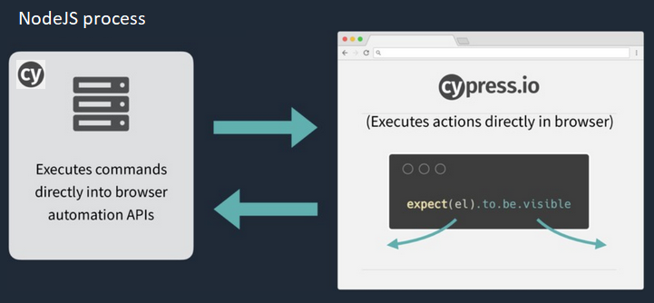
Šta je Cypress
ARHITEKTURA CYPRESS-a (Testovi se izvršavaju unutar browser-a)
Notes:
J

Slide 7
Prednosti i ograničenja Cypress-a
02

Slide 8
Prednosti i ograničenja Cypress-a
Prednosti Cypress-a
Jednostavna instalacija i pisanje testova
Ne zahteva nikakve dodatne biblioteke ili drajvere
Stabilan je i brz
Open source alat
Ima veliki community
Velika i detaljna dokumentacija: https://docs.cypress.io
Notes:
J

Slide 9
Prednosti i ograničenja Cypress-a
Ograničenja Cypress-a
Za pisanje testova jedino mogu da se koriste JavaScript ili TypeScript
Ne podržava sve browser-e (Safari, Opera)
Ne možemo testirati native mobilne aplikacije
Ne podržava više istovremenih instanci browser-a
Ne podržava više tabova unutar jednog browser-a
Ne podržava promenu domena u toku jednog testa
Ograničena podrška za iFrame-ove
Notes:
J

Slide 10
Cypress VS Selenium
03

Slide 11
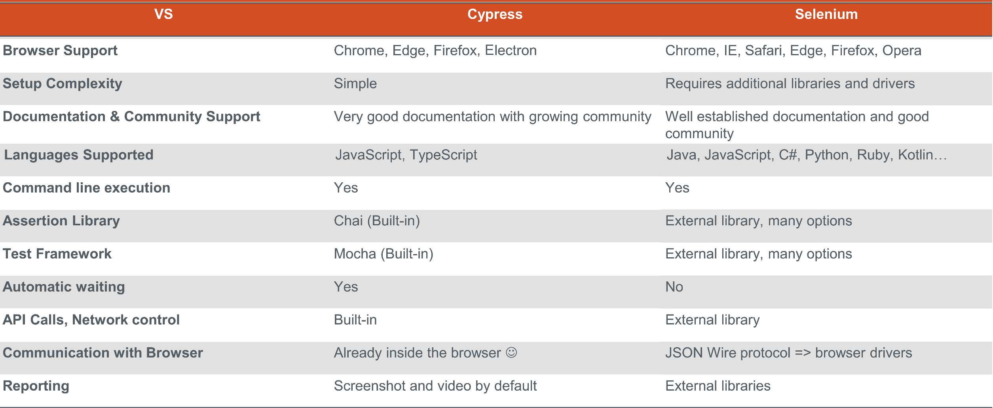
Cypress VS Selenium
Cypress vs Selenium
Notes:
M

Slide 12
Instalacija Cypress-a i osnovne postavke projekta
04
Notes:
J

Slide 13
Instalacija Cypress-a
Instalacija Cypress-a
Preduslov je da imamo instaliran Node.js i Node Package Manager
Cypress instaliramo uz pomoć komande: npm install cypress --save-dev
npm install cypress@12.4
Cypress grafički interfejs za pokretanje testova (test runner) startujemo uz pomoć komande: npx cypress open
Pokretanje testa u headless mode-u možemo postići uz pomoć komande: npx cypress run
Notes:
J

Slide 14
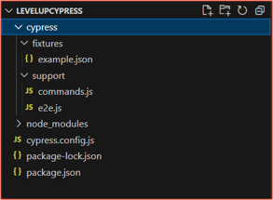
Cypress projekat
Struktura foldera
Potrebno je da pokrenemo Cypress grafički interfejs tj. Cypress Test Runner kako bismo dobili konačnu strukturu Cypress projekta
Preporučena struktura Cypress projekta se sastoji od sledećih foldera/fajlova:
cypress/e2e folder
cypress/fixtures folder
cypress/support folder
cypress.config.js
Notes:
M

Slide 15
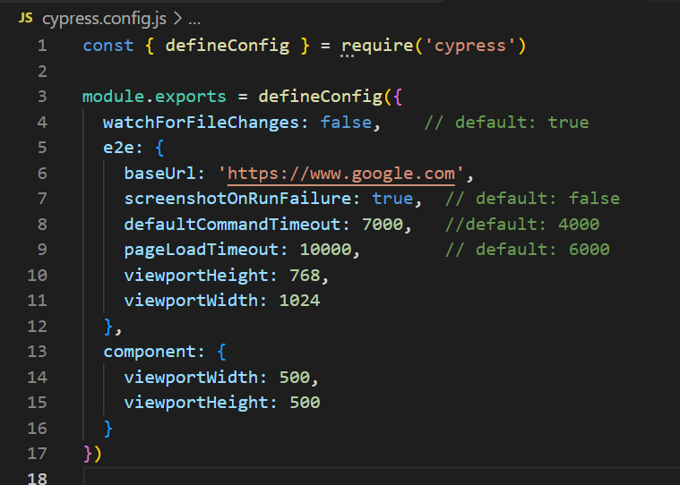
Cypress projekat
Globalna konfiguracija
Notes:
J

Slide 16
Organizacija testova
05
Notes:
M

Slide 17
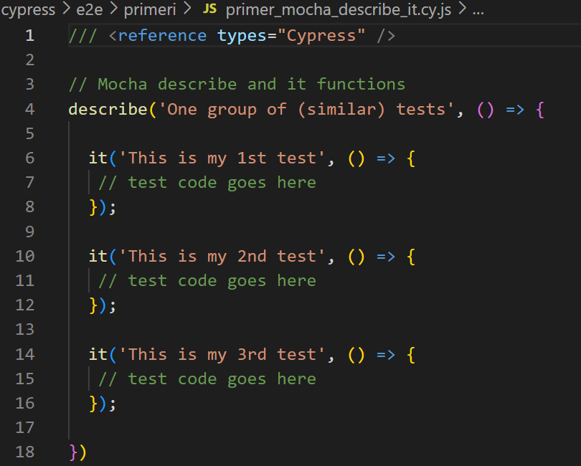
Cypress projekat
Mocha biblioteka
Skup testova se nalazi u okviru describe bloka čineći test suite
Svaki test se nalazi u okviru it bloka
Pokretanje određenog bloka se postiže apendovanjem .only() na it/describe
Preskakanje pokretanje određenog bloka se postiže apendovanjem .skip() na it/describe
Notes:
M

Slide 18
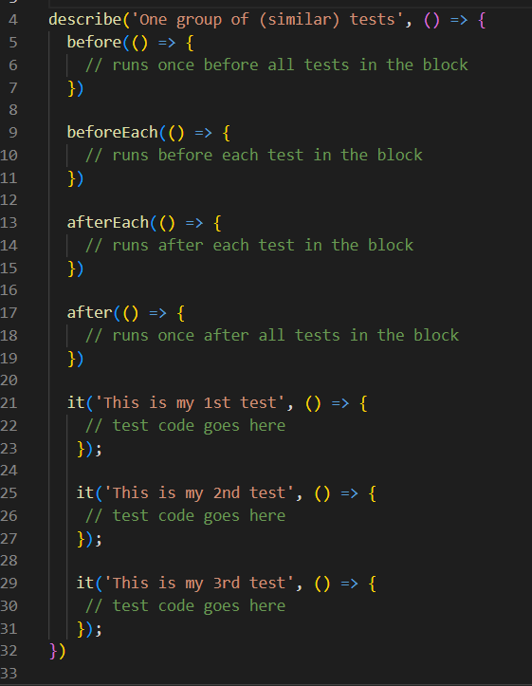
Cypress projekat
Mocha biblioteka
Red izvršenja segmenata koda se postiže uz pomoć “mocha hooks”:
before();
beforeEach();
it();
afterEach()
after():
Notes:
M

Slide 19
Pisanje testova (cypress komande, custom komande, asertacija)
06
Notes:
J

Slide 20
Cypress komande i Custom komande
06.1.
Notes:
J

Slide 21
Lokatori
06.1.1.
Notes:
J

Slide 22
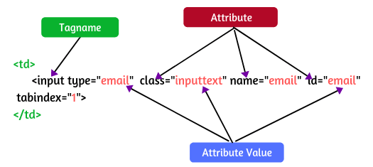
Lokatori
DOM (document object model) cine:
HTML tagovi – div, input
HTML atributi – class, id, type, name
Vrednosti atributa – Proizvoljne vrednosti
Notes:
M

Slide 23
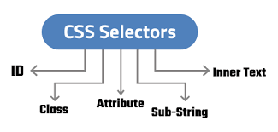
Lokatori
Cypress Lokatori
TAG name
cy.get('input');
ID
cy.get('#firstName');
CLASS name
cy.get('.col-md-3');
ATTRIBUTE
cy.get('[placeholder]');
ATTRIBUTE & VALUE
cy.get('[placeholder="First Name"]');
CELOKUPNO IME KLASE
cy.get('[class="mr-sm-2 form-control"]');
DVA NAZIVA ATRIBUTA
cy.get('[placeholder="First Name"][id="firstName"]');
Notes:
M

Slide 24
Cypress komande
Cypress komande
Cypress komande su nam dostupne preko objekta cy
Prva komanda koju koristimo: cy.visit(‘prosleđen url’)
Cypress komande za mapiranje DOM elemenata:
.get(); → mapiranje DOM elementa
Notes:
J

Slide 25
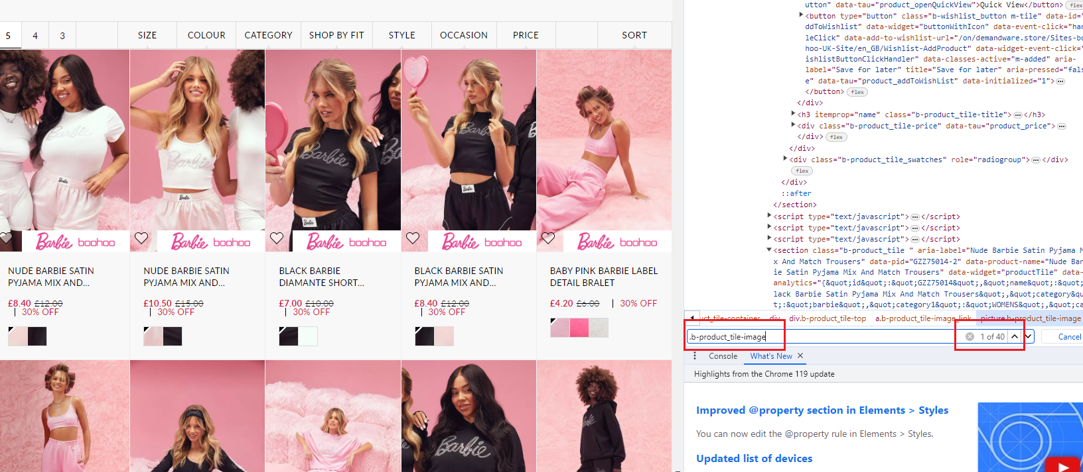
Cypress komande
Mapiranje elemenata
. find();
cy.get('.b-product_tile-image').find('li');
Notes:
J

Slide 26
Cypress komande
Mapiranje elemenata
.first();
.last();
cy.get('.b-product_tile-image').first()
Notes:
J

Slide 27
Cypress komande
Mapiranje elemenata
. eq();
cy.get('.b-product_tile-image').eq(2)
Notes:
J

Slide 28
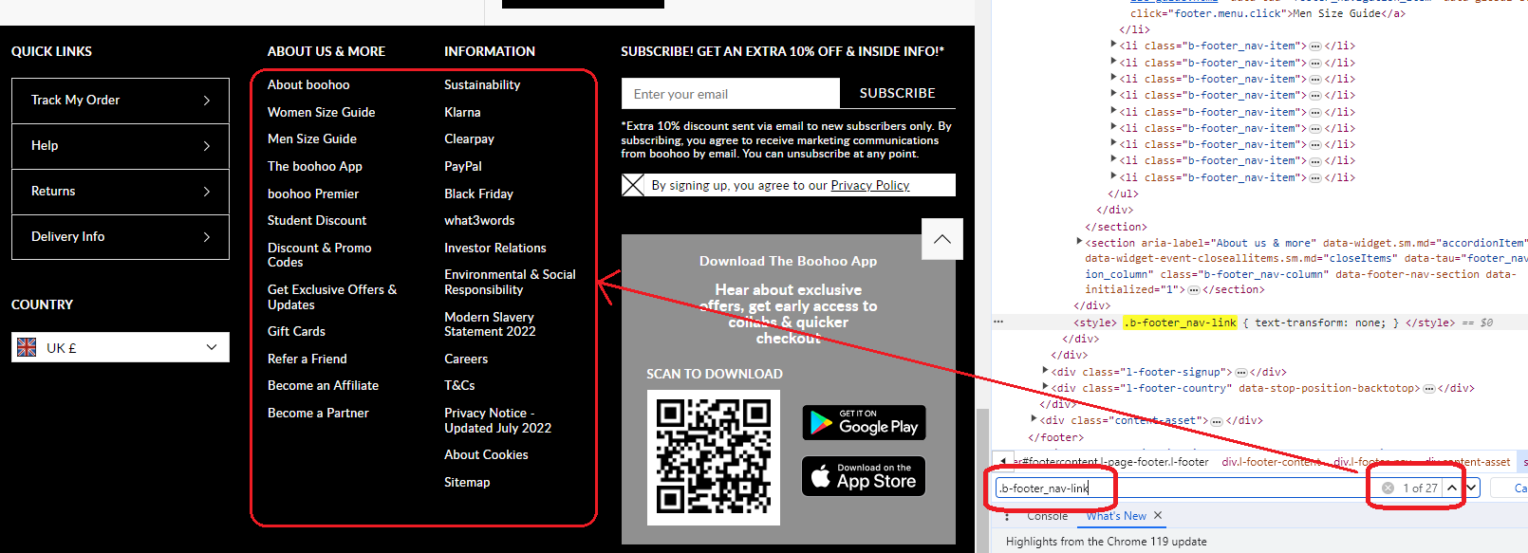
Cypress komande
Mapiranje elemenata
.contains();
Notes:
J

Slide 29
Cypress komande
Cypress komande
.click(); → klik na DOM element
.click(‘topRight’);
.click({force: true});
Notes:
J

Slide 30
Cypress komande
Cypress komande
.type(‘text to be typed’); → upisuje prosleđeni string u DOM element
.type(‘test@gmail.com’, {force: true, delay: 1000});
.select(‘DropDownValueOrVisibleText’); → selektuje vrednost iz drop-down-a
Notes:
J

Slide 31
Cypress komande
Cypress komande
. trigger(); → trigerovanje neke akcije (event-a)
.trigger(‘mouseover’);
.trigger(‘mousedown’);
.trigger(‘mouseup’);
Notes:
J

Slide 32
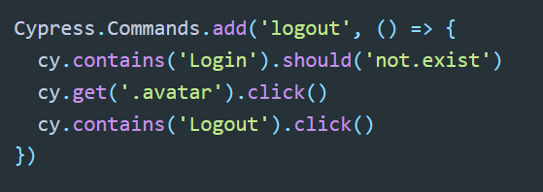
Cypress komande
Cypress custome komande
Možemo da napišemo i svoje metode unutar support foldera (u commands.js fajlu), a potom ih iskoristimo u testovima
Notes:
J

Slide 33
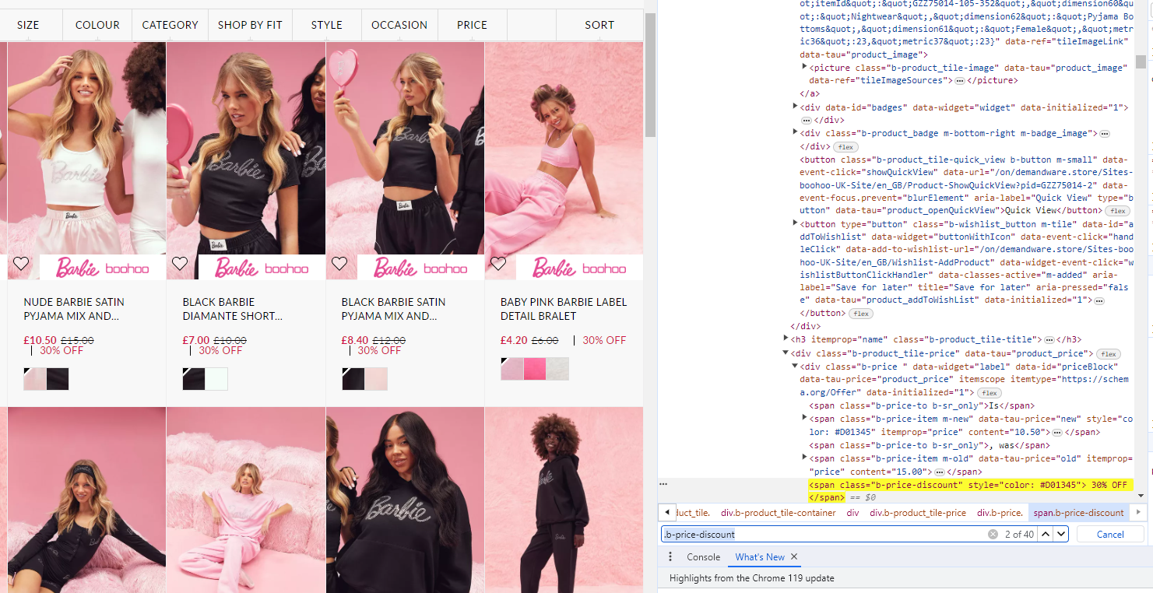
Cypress komande
Iteracija elemenata
Ako želimo da iteriramo kroz niz elemenata, koristimo .each()
Notes:
J

Slide 34
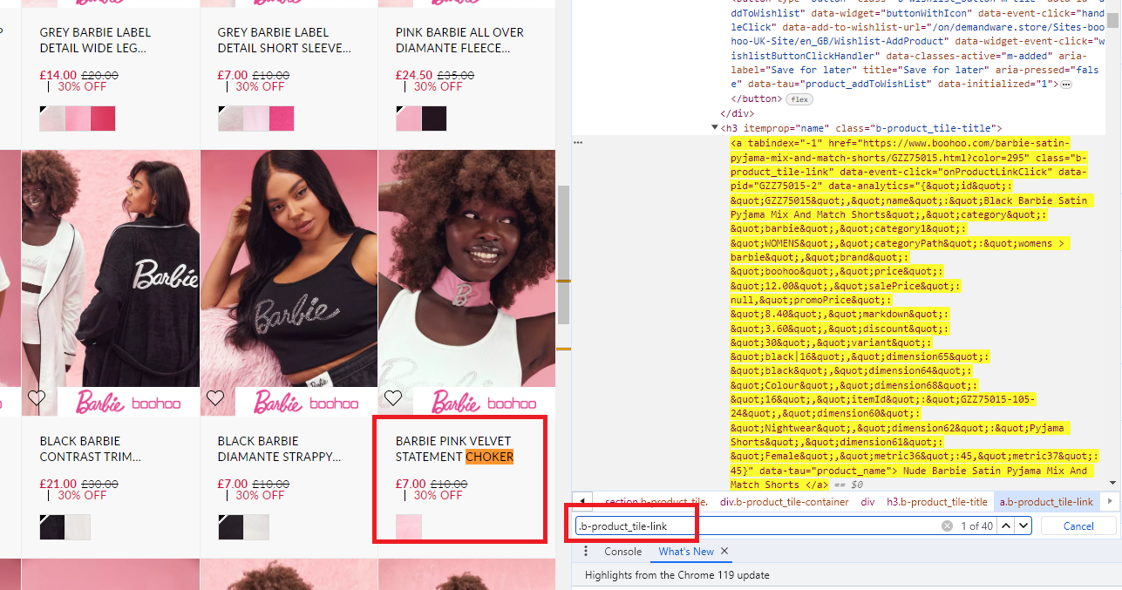
Cypress komande
Iteracija elemenata i klik
Notes:
J

Slide 35
Asertacije
06.2.
Notes:
J

Slide 36
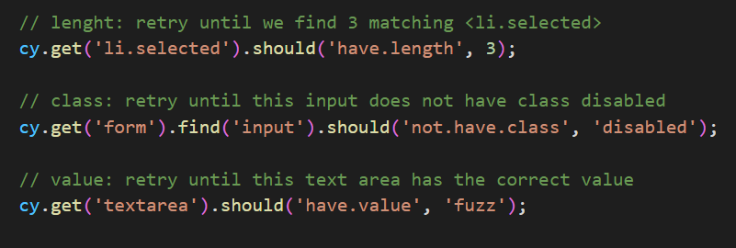
Cypress projekat
Asertacije (bazirane na chai biblioteci)
Notes:
J

Slide 37
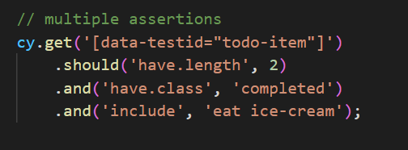
Cypress projekat
Asertacije (bazirane na chai biblioteci)
Notes:
J

Slide 38
Redukcija koda (Cypress fixtures i alijasi)
06.3.

Slide 39
Cypress komande
Cypress fixtures
Koristimo ih kako bismo razdvojili testne podatke od samog testa
Naši testni podaci se nalaze unutar cypress/fixtures foldera
Postoji nekoliko načina kako možemo podatke da koristimo u testu:
Importovanjem fixture fajla kao paketa
Load-ovanjem fixtures fajla u samom testu, najčešće u before hook-u
Notes:
M

Slide 40
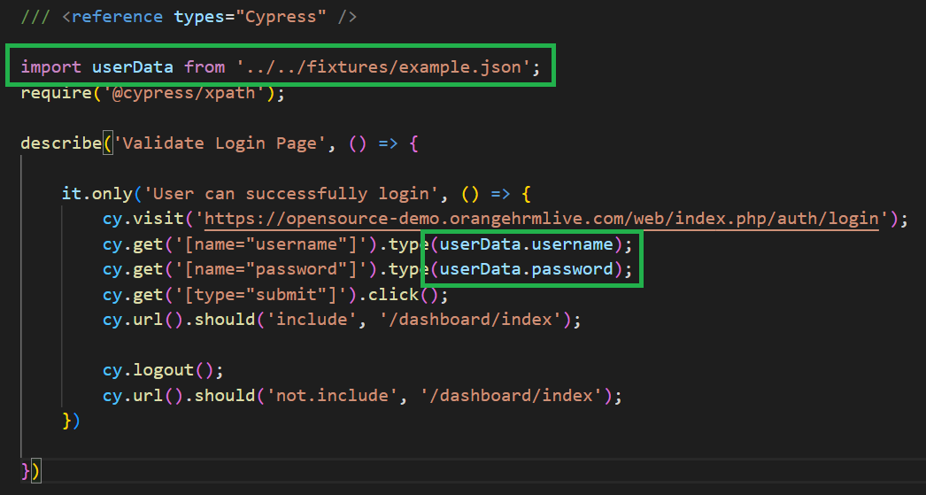
Cypress komande
Cypress fixtures - uvoženje paketa
Notes:
M

Slide 41
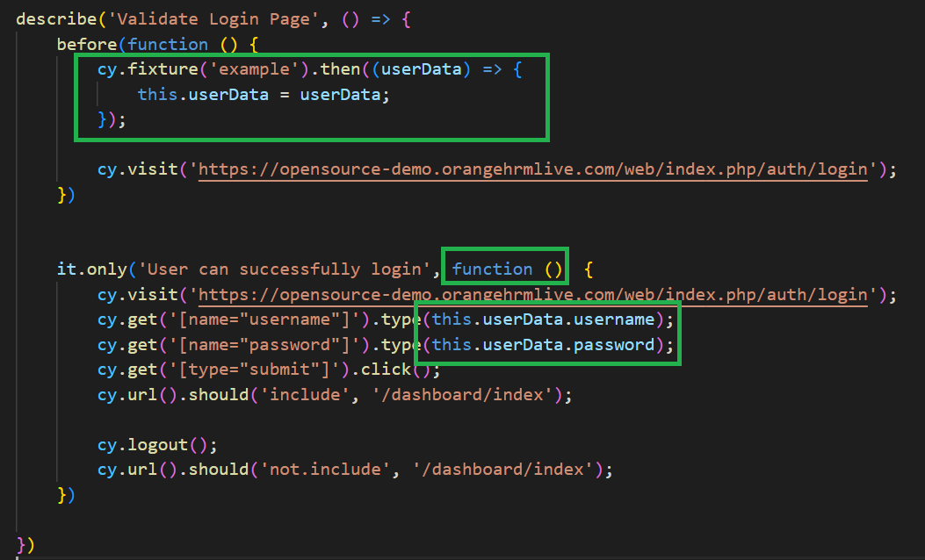
Cypress komande
Cypress fixtures – load u before hook-u
Notes:
M

Slide 42
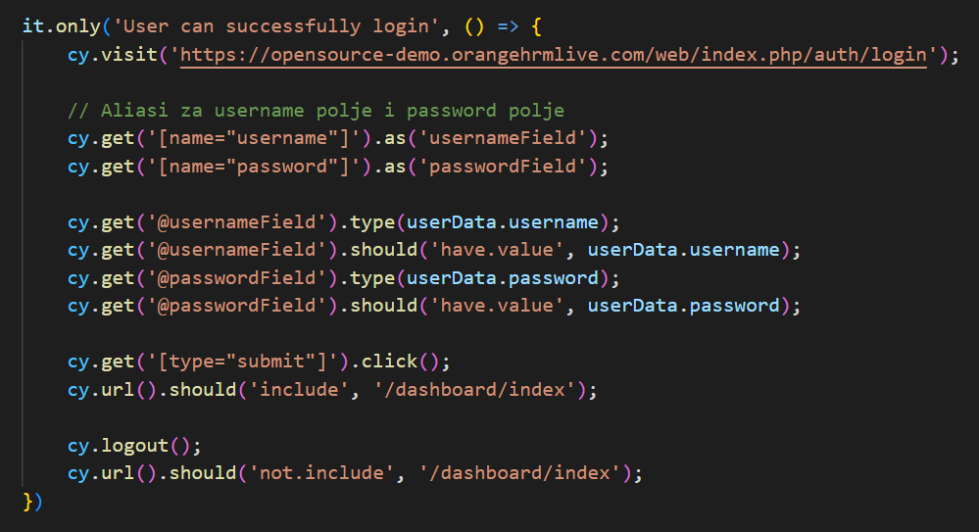
Cypress komande
Cypress alijasi
Alijase, između ostalog, možemo da koristimo da jednom mapirani element koristimo opet pozivjući ga putem zadatog alijasa (bez ponovnog mapiranja):
Notes:
M

Slide 43
Cypress studio (Cypress Test Runner, Time Travel)
07
Notes:
J

Slide 44
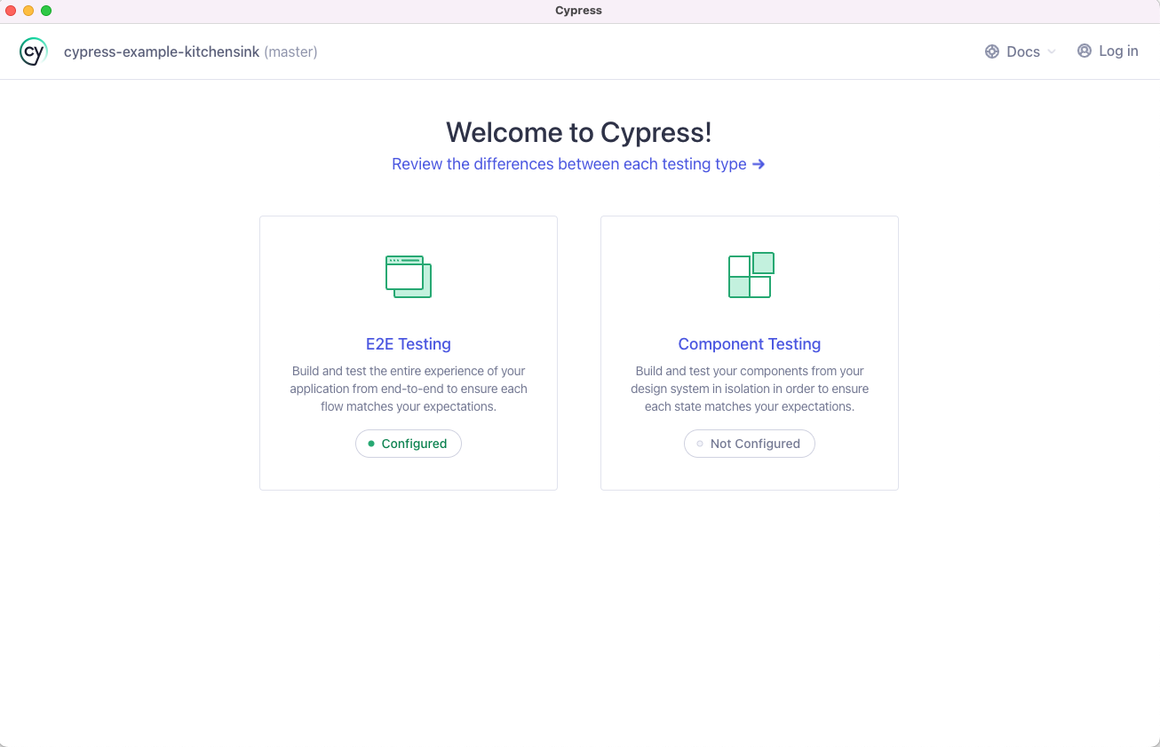
Cypress komande
Cypress Test Runner and Time Travel
Notes:
J

Slide 45
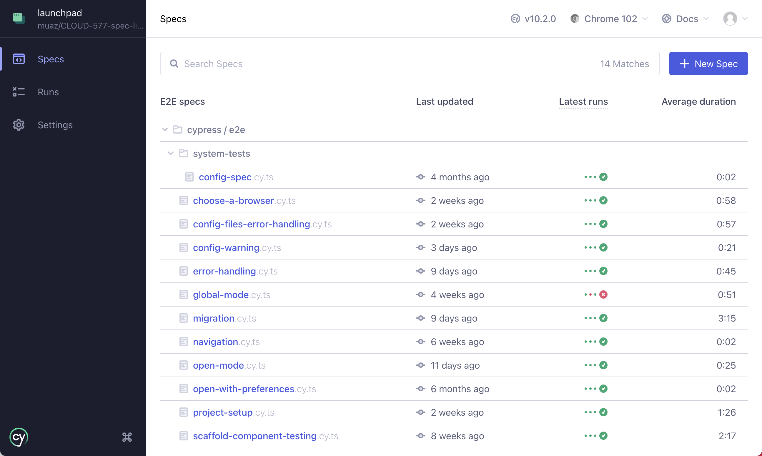
Cypress komande
Cypress Test Runner and Time Travel
Notes:
J

Slide 46
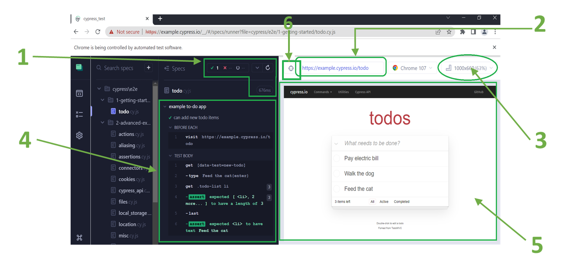
Cypress komande
Cypress Test Runner and Time Travel
Status testova
Url address bar-a
Veličina prozora
4. Log svih izvršenih komandi
5. Pregled aplikacije koju testiramo
6. Selector Playground
Notes:
J

Slide 47
Node.js instalacija: https://nodejs.org/en/download/
Cypress dokumentacija: https://docs.cypress.io
Mocha dokumentacija: https://mochajs.org/
Chai dokumentacija: https://www.chaijs.com/api/
Reference

